Slide 1
UI Elements
Thành viên: Mai Hồng Anh
Đoàn Văn Bắc
Đoàn Trung Định
Nguyễn Thị Là

Slide 2
Item
Component
Layout
Rectangle
Image
Text
MouseArea

Slide 3
UI Element
QT có nhiều công nghệ để tạo giao diện người dùng như QT Widgets, QT Quick,...
UI (User Interface): giao diện người dùng.
Widget là các thành phần chính, cơ bản của UI như label, button,....
Widget có thể hiển thị dữ liệu và thông tin trạng thái, nhận dữ liệu người dùng nhập.

Slide 4
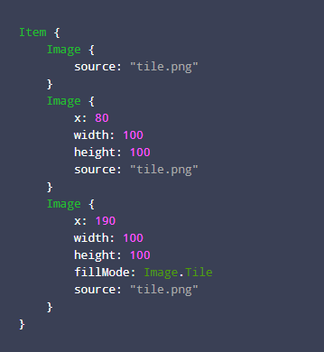
Item
Item là thành phần cơ bản nhất trong QML.
Tất cả các thành phần hiển thị trong QT đều
được kế thừa từ Item.
Định nghĩa các thuộc tính như vị trí x, y, chiều
cao, chiều rộng... cho các thành phần hiện thị.
Hữu ích trong việc gộp nhóm các mục với nhau.

Slide 5
Component
Component có thể tái sử dụng với các thuộc tính hoặc trạng thái khác nhau.
Component thường được định nghĩa bởi component file - file .qml
Component cho phép các thành phần QML được xác định bên trong một tài liệu QML, chứ không phải 1 file riêng biệt.
=> Có thể sử dụng lại 1 thành phần nhỏ trong tệp QML.

Slide 6

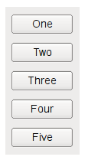
Layout
Các layout quản lí các widget(button, label,...).
Có 4 loại layout:
QHBoxLayout: sắp xếp các widget theo hàng ngang, từ trái sang phải.
QVBoxLayout: sắp xếp các widget theo cột dọc,
từ trên xuống dưới.

Slide 7
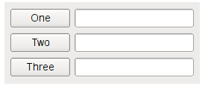
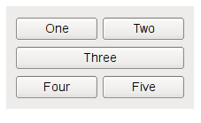
QFormLayout: gồm 2 cột: 1 bên là tên các trường, 1 bên là các trường để điền thông tin, có thể là các text box hay spin box.
QGridLayout: thiết kế các widget theo dạng lưới hay bảng.

Slide 8
Rectangle
Chức năng: tạo một khung hình chữ nhật với định dạng tùy chọn.
Rectangle thường được dùng để chứa các item khác.
Các thuộc tính chính:
border: border.width và border.color
color: color
gradient: gradient
radius: real
smooth: bool

Slide 9
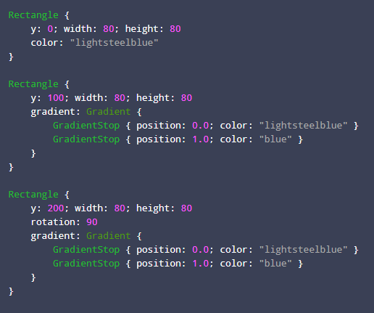

Gradient: cách thức, định dạng các yếu tố trong rectangle.

Slide 10
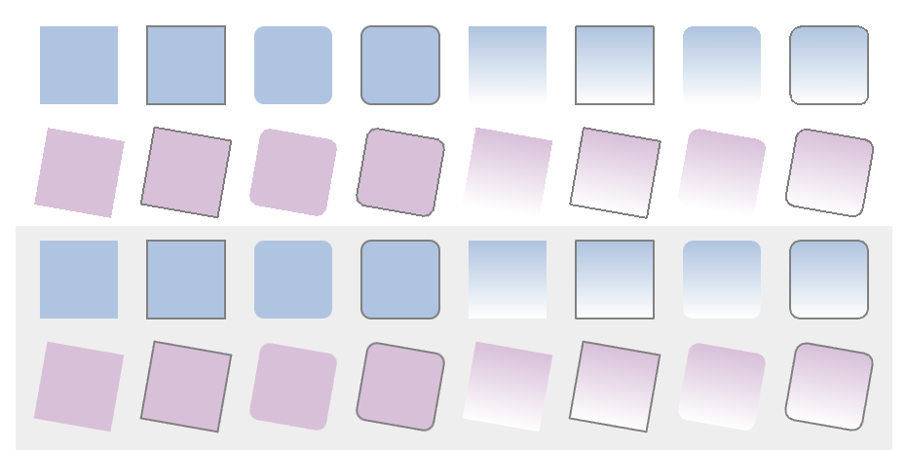
Smool làm cân bằng hoặc chuyển đổi các thuộc tính: màu sắc, độ mịn,...
Chất lượng hình ảnh tốt hơn nhưng chậm hơn.
Notes:
Smood tắt ở hàng trên, bật ở hàng dưới.

Slide 11
Image
Chức năng: hiển thị hình ảnh mà người dùng khai báo.
Nguồn ảnh được khai báo ở thuộc tính url.
Hỗ trợ nhiều định dạng ảnh như
PNG, JPEG
Định dạng đồ họa vecto như SVG.
Hình ảnh động, sử dụng AnimatedImage.
Nếu không đặt kích thước cho ảnh, thì ảnh sẽ hiển thị đúng kích cỡ tự nhiên của ảnh.

Slide 12
Text
Chức năng: Hiển thị văn bản.
Cả văn bản đơn giản và phức tạp.
Tùy chỉnh màu sắc, kích thước, định dạng font chữ,....

Slide 13
MouseArea
Cho phép thao tác chuột đơn giản.
Kết hợp với 1 item hiển thị để cung cấp chức năng xử lí chuột cho item đó.

Slide 14
Thank you!

